Slide 1
Okraski iz slanega testa
Besedilo in fotografije: učiteljice 3. razredov

Slide 2
Sestavine

Slide 3
Dodajamo, mešamo, gnetemo, oblikujemo …

Slide 4
Slanemu testu lahko dodamo tempera barvo.

Slide 5
Z modelčki za piškote izrežemo različne oblike. S slamico naredimo luknjice.
Testo enakomerno razvaljamo.

Slide 6
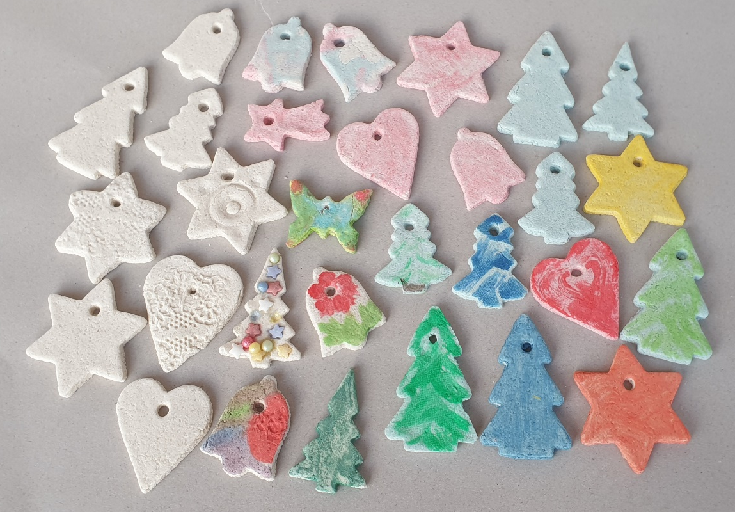
Okraske sušimo na sobni temperaturi. Večkrat jih obrnemo.
Končni izdelek. ☺

